Slide 1
মলিনা বিশ্বাস (মলি)
সহকারি শিক্ষক
বনগ্রাম মাধ্যমিক বিদ্যালয়
খোকসা, কুষ্টিয়া ।
মোবাইলঃ ০১৭৪৭৪৮৯৪৯২
শ্রেণিঃ ৮ম
বিষয়ঃ বিজ্ঞান
অধ্যায়ঃ ৬ষ্ঠ
পাঠঃ ইলেকট্রন বিন্যাস
তারিখঃ ০৬ /1২ /২০১৯ ইং
সময়ঃ ৫0 মিনিট

Slide 2
সু-স্বাগতম

Slide 3
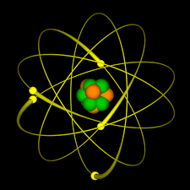
নিচের চিত্র লক্ষ কর
ভিডিওটি দেখি

Slide 4
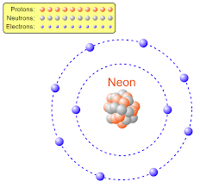
নিচের চিত্রটি লক্ষ করঃ

Slide 5
ইলেকট্রন বিন্যাস

Slide 6
আচরনিক উদ্দেশ্য
১। ইলেকট্রন বিন্যাস ব্যাখ্যা করতে পারবে।
২। আয়ন কীভাবে সৃষ্টি হয় ব্যাখ্যা করতে পারবে।
৩। ক্যাটায়ন ও অ্যানায়নের পার্থক্য করতে পারবে।
৪। অ্যানায়ন ও ক্যাটায়ন ব্যবহার করে রাসায়নিক সংকেত প্রণয়ন করতে পারবে।

Slide 7
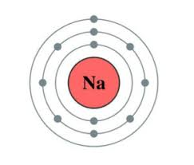
সোডিয়াম পরমানুর প্রথম শক্তিস্তরে কয়টি ইলেকট্রন থাকে?
২টি
দ্বিতীয় শক্তিস্তরে কয়টি ইলেকট্রন থাকে?
তৃতীয় শক্তিস্তরে কয়টি ইলেকট্রন থাকে?
এটি কি স্থিতিশীল অবস্থা ?

Slide 8
তাহলে কীভাবে এটি স্থিতিশীলতা অর্জন করতে পারে?
১টি ইলেকট্রন হারানোর পর সোডিয়াম পরমাণু আর আধান নিরপেক্ষ নেই,
আধানযুক্ত হয়েছে। এরকম আধানযুক্ত পরমাণুকে কী বলে?
আয়ন
যে আয়নে ধনাত্নক আধান আছে তাকে কী বলে?
ক্যাটায়ন
সোডিয়াম পরমাণু ১টি ইলেকট্রন হারানোর পর কীসে পরিণত হয়েছে?

Slide 9
# চিত্রে ‘ক’ পরমাণুর নাম কী?
# দ্বিতীয় শক্তিস্তরে কয়টি ইলেকট্রন থাকে?
ক
# ‘ক’ পরমাণুর ইলেকট্রন বিন্যাস কত?
# এটি কী স্থিতিশীল অবস্থা
# স্থিতিশীল অবস্থায় যেতে চাইলে ক পরমাণুকে কী করতে হবে?

Slide 10
#ফ্লোরিন পরমাণু ১টি ইলেকট্রন গ্রহন করার পর কী আধান যুক্ত হয়েছে?
ঋণাত্নক
ক
# ঋণাত্নক আধানযুক্ত পরমাণুকে কী বলে?
অ্যানায়ন
# ইলেকট্রন গ্রহন বা বর্জনের মাধ্যমে পরমাণু কীসে পরিণত হয় ?
আয়নে

Slide 11
ক্যাটায়ন ও অ্যানায়ন

Slide 12
ক্যাটায়ন ও অ্যানায়নের পার্থক্য
ক্যাটায়ন | অ্যানায়ন
১। কোনো মৌলের পরমানু যখন ইলেকট্রন ত্যাগ করে ধনাত্নক আধানগ্রস্থ হয় তখন একে ক্যাটায়ন বলে। | ১। কোনো মৌলের পরমানু যখন ইলেকট্রন গ্রহন করে ঋনাত্নক আধানগ্রস্থ হয় তখন একে অ্যানায়ন বলে।
২। সোডিয়াম মৌলের পরমানুতে ১১টি ইলেকট্রন থাকে। | ২। ফ্লোরিন পরমানুর সর্বশেষ কক্ষপথে ৭টি ইলেকট্রন থাকে।
৩। এর ইলেক্ট্রন বিন্যাস ২,৮, ১ | ৩। এর ইলেকট্রন বিন্যাস ২,৭
৪। সর্বশেষ শক্তিস্তরে ১টি ইলেকট্রন ত্যাগ করে । | ৪। অষ্টক পূরনের জন্য বিক্রিয়ার সময় ১টি ইলেকট্রন গ্রহন করে ।

Slide 13
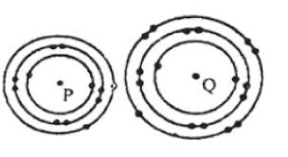
P ও Q পরমানু কীভাবে আয়নিক যৌগ তৈরি করে?

Slide 14
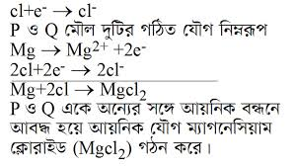

Slide 15
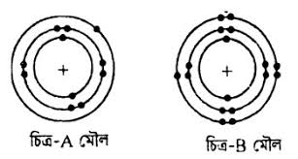
দলীয় কাজ
প্রশ্নঃ A ও B মৌল কীভাবে যৌগ গঠন করে? ব্যাখ্যা কর।

Slide 16
একক কাজ
প্রশ্নঃ ম্যাগনেসিয়াম কীভাবে আয়নে পরিণত হয়?

Slide 17
মুল্যায়ন
১। আয়ন কী?
২। হিলিয়াম পরমাণুতে কয়টি ইলেকট্রন থাকে?
৩। কক্ষপথগুলোকে কী বলে?
৪। পরমাণুর আধান কী ?
৫। ক্লোরিনের পারমানবিক সংখ্যা কত?

Slide 18
বাড়ির কাজ
প্রশ্নঃ ক, খ ও গ তিনটি মৌল যাদের পারমানবিক সংখ্যা যথাক্রমে ১০, ১২ও ১৬ ।
ক ক্যাটায়ন কী?
খ নিয়ন নিষ্ক্রিয় গ্যাস কেন?
গ উদ্দীপকে প্রদত্ত তিনটি মৌলের ইলেকট্রন বিন্যাস চিত্র একেঁ দেখাও ।
ঘ উদ্দীপকে খ ও গ মৌল দুটির পরমাণুরসমূহের মধ্যে যৌগ গঠনের সক্ষমতা ইলেকট্রন বিন্যাসসহ বিশ্লেষণ কর।

Slide 19
ধন্যবাদ

